Slide 1
眼科門診DRG
葉冠宏 陳芷嫻 陳昱儒
2018.08.29

Slide 2
Outline
前言
動機&目的
資料處理
分析結果
限制&未來展望

Slide 3
前言
動機&目的
資料處理
分析結果
限制&未來展望

Slide 4
前言
DRG支付制度(Diagnosis Related Groups)
醫師診斷為同一類疾病、採取類似治療的疾病分在同一組，再依病人的年齡、性別、有無合併症或併發症、出院狀況等再細分組，並將同分組的疾病組合依過去醫界提供服務之數據為基礎，計算未來保險人應給付醫院之住院費用，此種支付方式又稱「包裹式給付」。
(資料來源:衛生福利部中央健保署)

Slide 5
前言
動機&目的
資料處理
分析結果
限制&未來展望

Slide 6
動機&目的
有鑑於現今DRG制度僅侷限於住院費用，雖說住院費用較大較有價值，對於門診來說，每個小費用加總也是積少成多的龐大預算，如能透過DRG的包裹式給付來強化醫療效益，將會是個開源節流的做法。
105年度全民健康保險醫療統計年報
門診統計(不含急診): 3.6億次/年
住院統計: 330萬次/年

Slide 7
精簡版DRG
過去
病人的年齡、性別、有無合併症或併發症、出院狀況等再細分組
嘗試
只透過門診疾病代碼去預測所需之健保點數。

Slide 8
前言
動機&目的
資料處理
分析結果
限制&未來展望

Slide 9
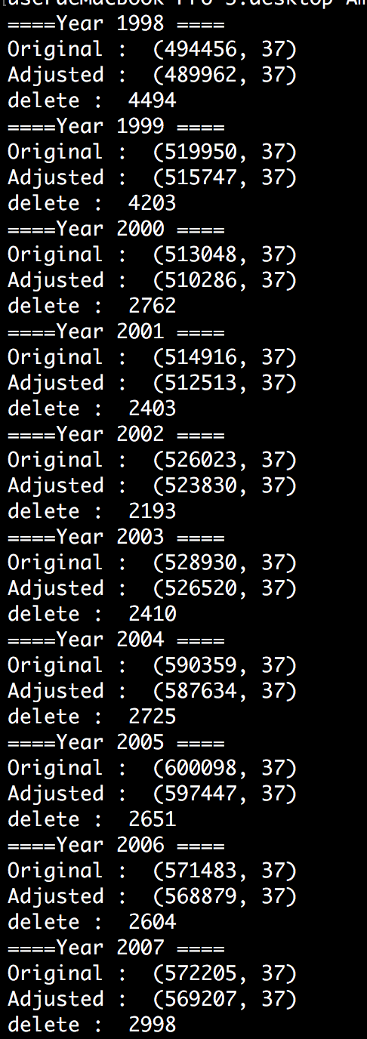
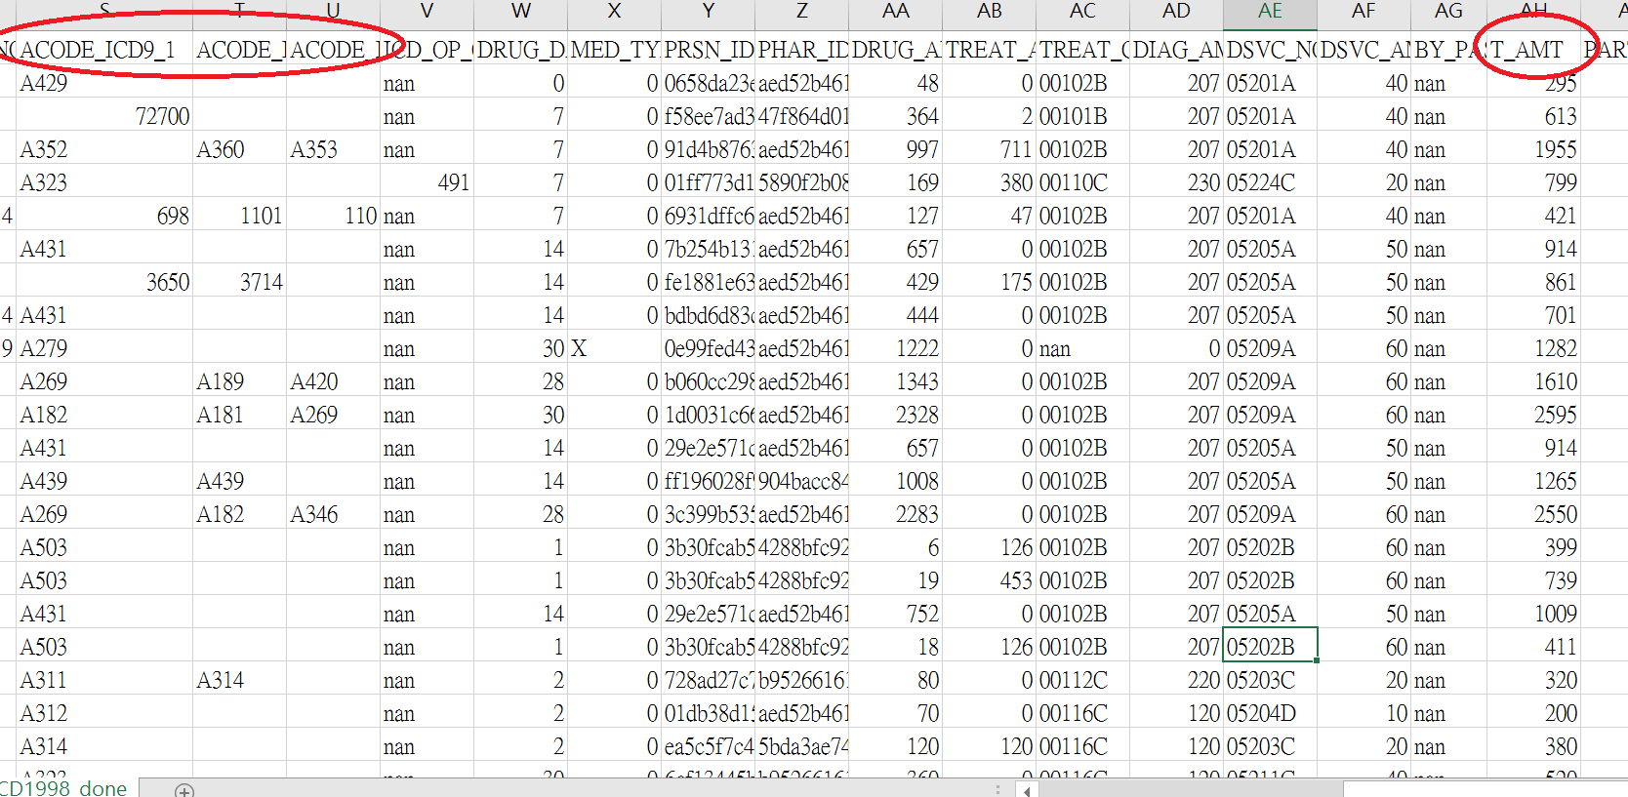
資料處理
採用健保資料庫的CD檔
將ICD-9和Acode做成一本字典對應CD檔內的主、次診斷代碼

Slide 10



資料處理流程圖
分析資料
代碼整理
結論
Step1. 分析單一
疾病代碼
Step3. 將疾病代碼
五碼看成三碼
Step5. 疾病代碼聚焦
在門診眼科
Step2. 分析各疾病
代碼之組合
Step4. 再將疾病代碼
三碼做結構化

Slide 11
資料處理流程圖
分析資料
代碼整理
結論
Step1. 分析單一
疾病代碼
Step3. 將疾病代碼
五碼看成三碼
Step5. 疾病代碼聚焦
在門診眼科
Step2. 分析各疾病
代碼之組合
Step4. 再將疾病代碼
三碼做結構化

Slide 12
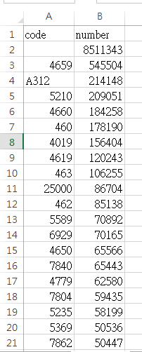
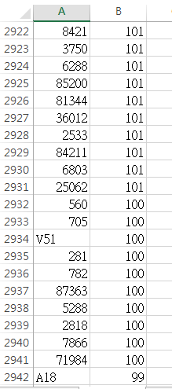
分析單一疾病代碼
先了解各代碼總共出現的次數

Slide 13
資料處理流程圖
分析資料
代碼整理
結論
Step1. 分析單一
疾病代碼
Step3. 將疾病代碼
五碼看成三碼
Step5. 疾病代碼聚焦
在門診眼科
Step2. 分析各疾病
代碼之組合
Step4. 再將疾病代碼
三碼做結構化

Slide 14
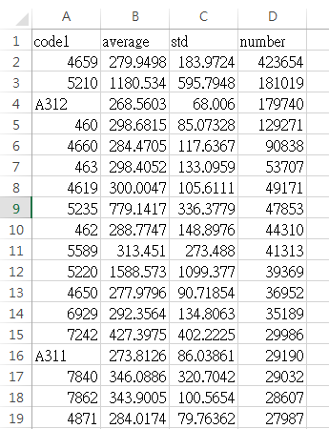
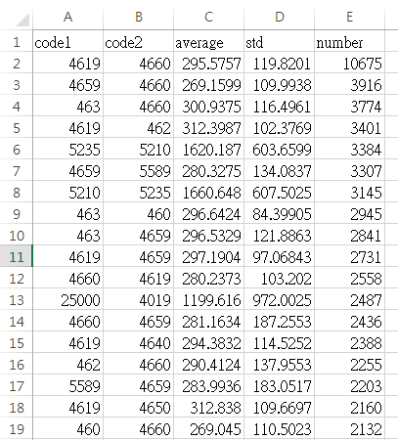
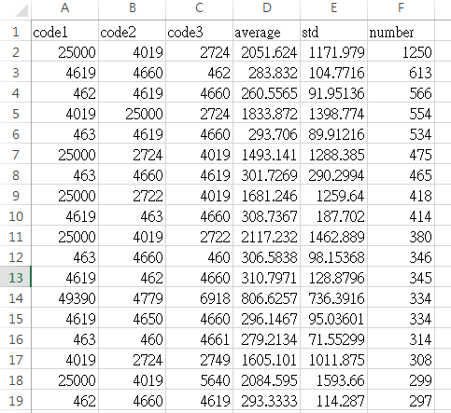
分析各疾病代碼組合
直接依照原本CD檔的疾病代碼做組合的分析
---主診斷單獨出現
---主診斷配一個次診斷
---主診斷配兩個次診斷

Slide 15
資料處理流程圖
分析資料
代碼整理
結論
Step1. 分析單一
疾病代碼
Step3. 將疾病代碼
五碼看成三碼
Step5. 疾病代碼聚焦
在門診眼科
Step2. 分析各疾病
代碼之組合
Step4. 再將疾病代碼
三碼做結構化

Slide 16
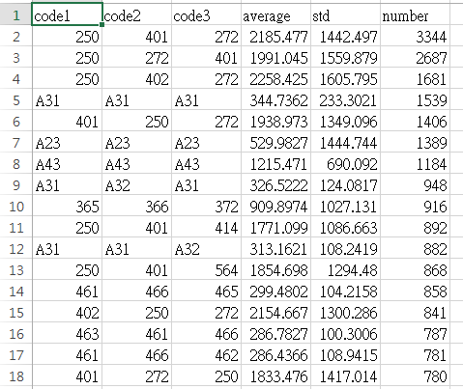
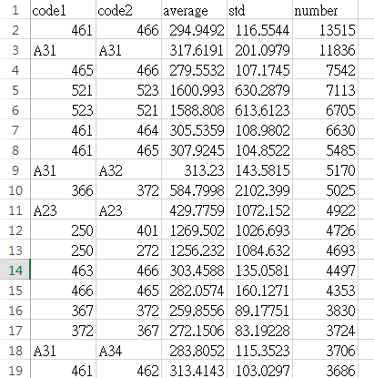
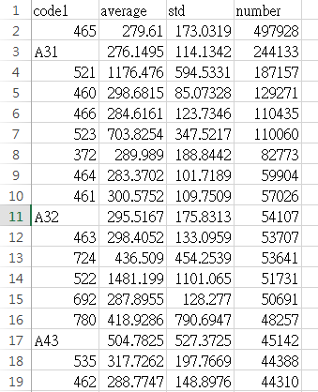
將疾病代碼五碼看成三碼
由前面分析的資料得知各碼組合的類別過多，因此我們只取
代碼的前三碼
---主診斷單獨出現
---主診斷配一個次診斷
---主診斷配兩個次診斷

Slide 17
資料處理流程圖
分析資料
代碼整理
結論
Step1. 分析單一
疾病代碼
Step3. 將疾病代碼
五碼看成三碼
Step5. 疾病代碼聚焦
在門診眼科
Step2. 分析各疾病
代碼之組合
Step4. 再將疾病代碼
三碼做結構化

Slide 18
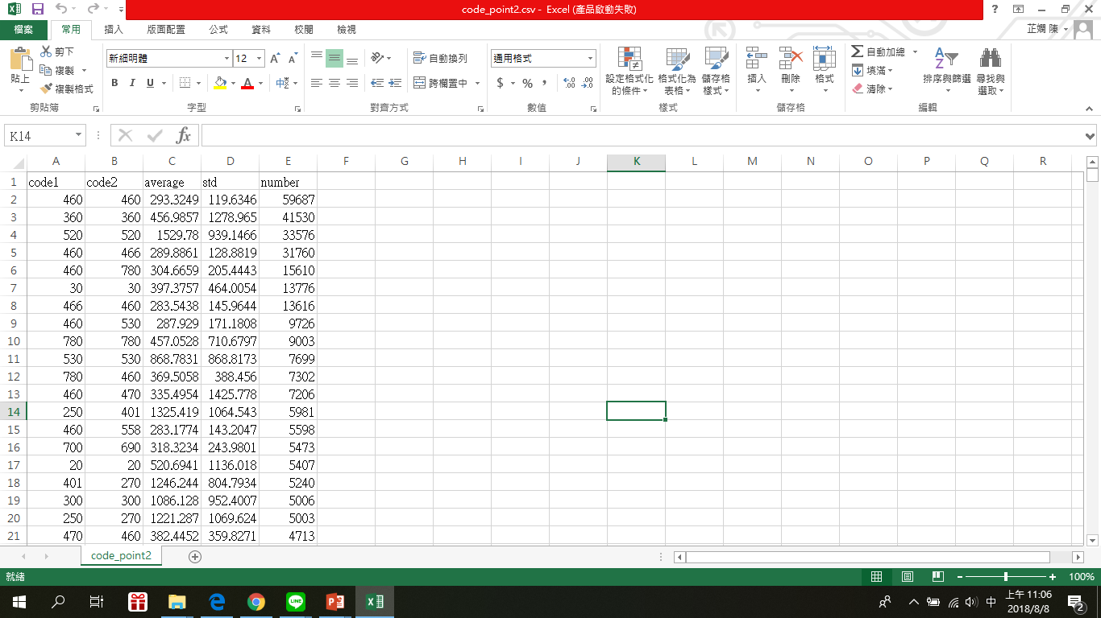
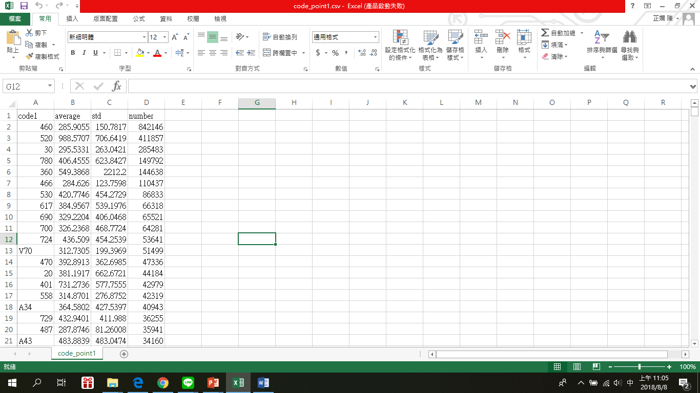
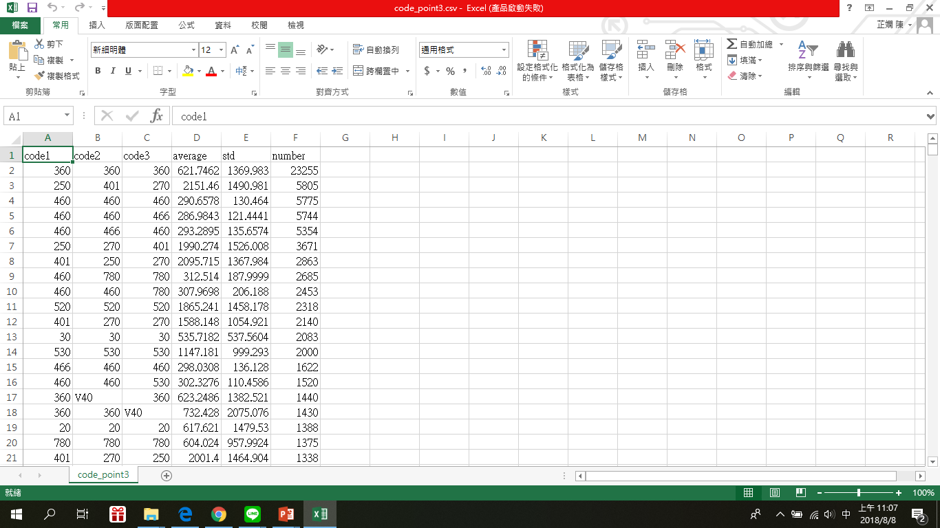
將疾病代碼三碼結構化
將ICD代碼結構化，並用範圍的第一碼代表整個範圍
(001-009都當成腸道傳染疾病，皆以001表示)
---主診斷單獨出現
---主診斷配一個次診斷
---主診斷配兩個次診斷

Slide 19
資料處理流程圖
分析資料
代碼整理
結論
Step1. 分析單一
疾病代碼
Step3. 將疾病代碼
五碼看成三碼
Step5. 疾病代碼聚焦
在門診眼科
Step2. 分析各疾病
代碼之組合
Step4. 再將疾病代碼
三碼做結構化

Slide 20
將疾病代碼聚焦在眼科
經過前面的資料分析後，我們決定將疾病聚焦在眼科上
---主診斷單獨出現
---主診斷配一個次診斷
---主診斷配兩個次診斷

Slide 21
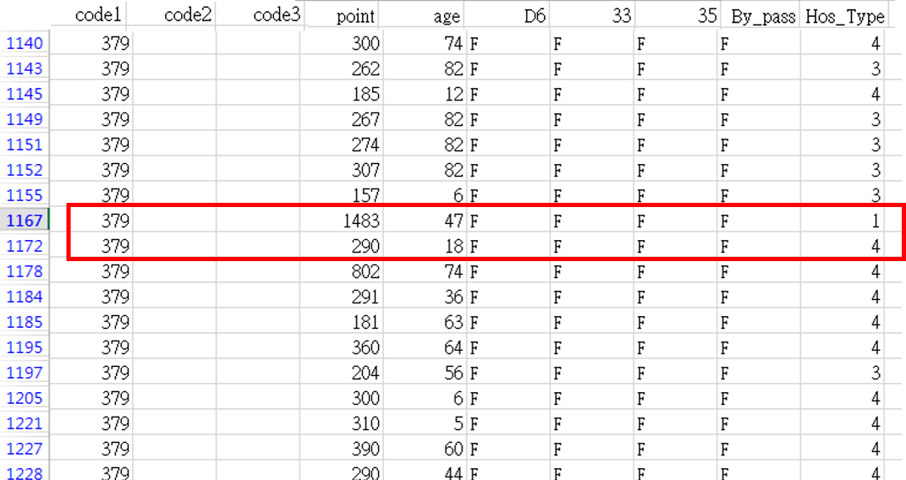
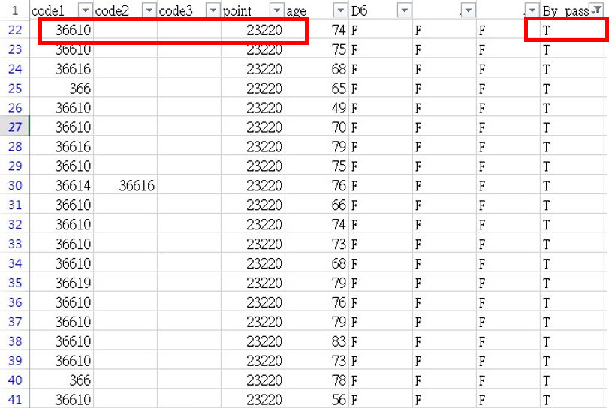
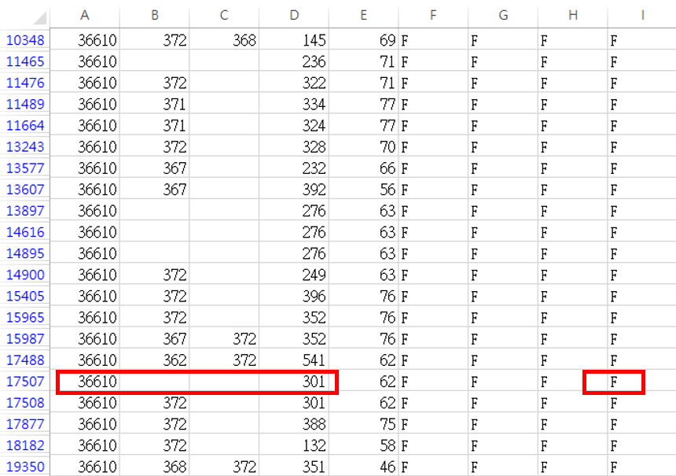
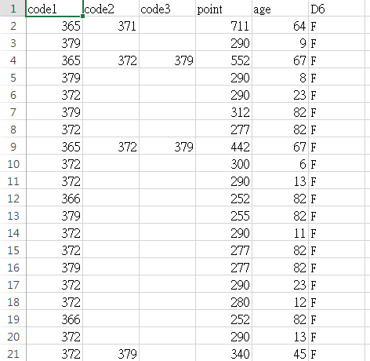
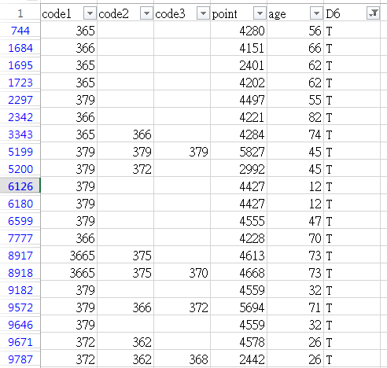
找出眼科疾病代碼的特徵
加入特約醫院類別
加入D6( 眼科鐳射治療 )
加入3A(水晶體囊內(外)摘除術及人工水晶體置入術)
特約類別：1 醫學中心 2 區域醫院 3 地區醫院 4 基層院所
D6=false
D6=true

Slide 22
前言
動機&目的
資料處理
分析結果
限制&未來展望

Slide 23
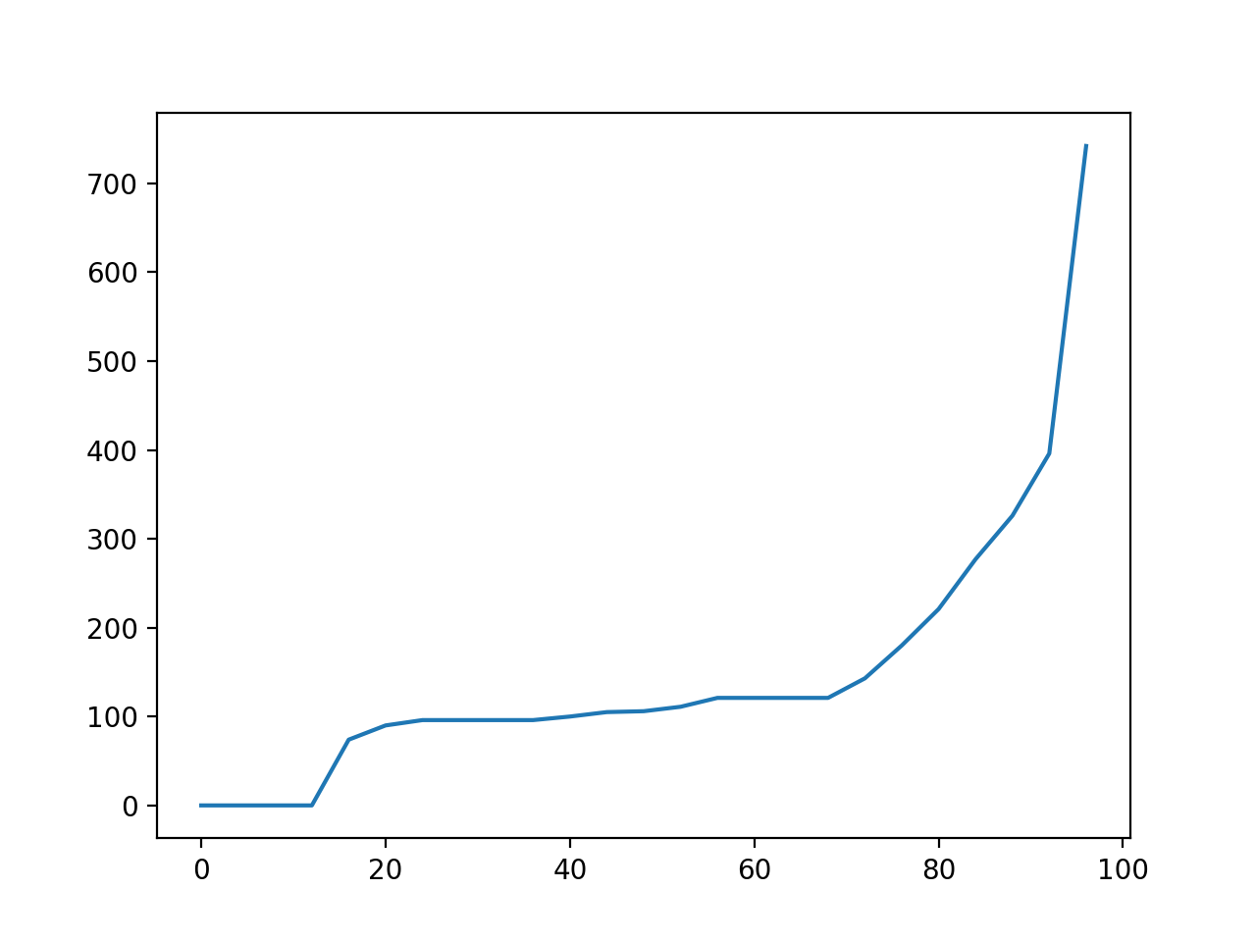
點數的分層依據
第0層：0~130點
第1層：131~1000點
第2層：1001點以上

Slide 24
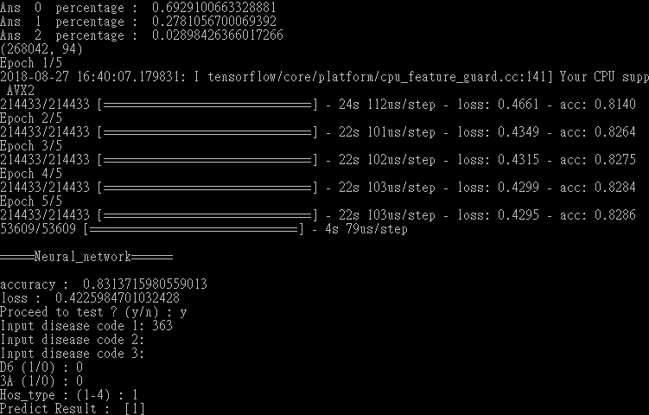
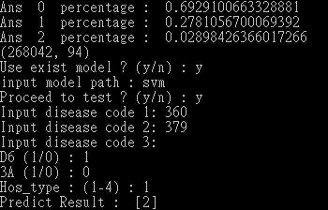
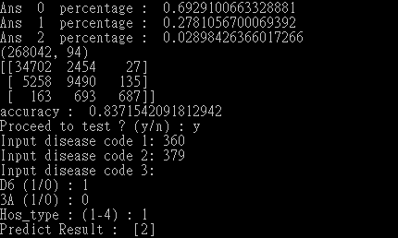
分析結果
隨機森林(RF)
支持向量機(SVM)
神經網路(Neural Network)
第0層：0~130點
第1層：131~1000點
第2層：1001點以上

Slide 25
前言
動機&目的
資料處理
分析結果
限制&未來展望

Slide 26
限制&未來展望
此次只使用眼科資料進行分析。
疾病代碼並無細看。
且對於各層的分界更需要經過專業的醫療經濟學家來判斷。
未來應用在各個科別。

